Slide 1
Regras de Normalização:
A normalização de tabelas tem por objetivo principal resolver problemas de atualização de bases de dados, minimizando redundâncias. Ele pode ser visto como o processo no qual são eliminados esquemas de relações (tabelas) não satisfatórios, decompondo-os, através da separação de seus atributos em esquemas de relações menos complexas, mas que satisfaçam as propriedades desejadas. O processo de normalização como foi proposto inicialmente por Codd conduz um esquema de relação através de uma bateria de testes para certificar se o mesmo está na 1ª, 2ª e 3ª Formas Normais. Cada etapa ou teste corresponde uma determinada forma normal, que representa um progressivo refinamento na estrutura das tabelas. Assim, uma tabela que se encontra na Terceira Forma Normal é considerada mais normalizada (mais "enxuta", pode-se dizer) que uma tabela que se encontra apenas na Segunda Forma Normal. A normalização possui caráter organizativo e pode ocorrer durante a concepção do modelo conceitual, durante a derivação do modelo lógico para o relacional, ou após a derivação do modelo lógico. As principais características de uma base de dados normalizada são: Geração de aplicações mais estáveis. Aumento do número de tabelas utilizadas. Diminuição dos tamanhos médios das tabelas.

Slide 2
Regras de Normalização:
Benefícios da normalização:
Estabilidade do modelo lógico: capacidade de um modelo manter-se inalterado face às mudanças que venham a ser percebida ou introduzidas no ambiente que tenha sido modelado.
Flexibilidade: capacidade de adaptação a demandas diferenciadas, a expansão e redução, a omissão ou presença, etc.
Integridade: diz respeito à qualidade do dado. Um dado mapeado em mais de um local de modo diferente, com valores instanciados de modo diferentes, pode ser indício de que não há integridade entre eles.
Economia: no espaço de armazenamento em relação ao custo de manipulação de dados (que representa todo e qualquer esforço, tempo, ou valor agregado ao fato de manipularmos volumes de dados maiores do que os efetivamente necessários); custo causado pelo atraso do fornecimento da informação desejada.
Fidelidade ao ambiente observado: ajuda a definir elementos que foram despercebidos durante o processo de modelagem.

Slide 3
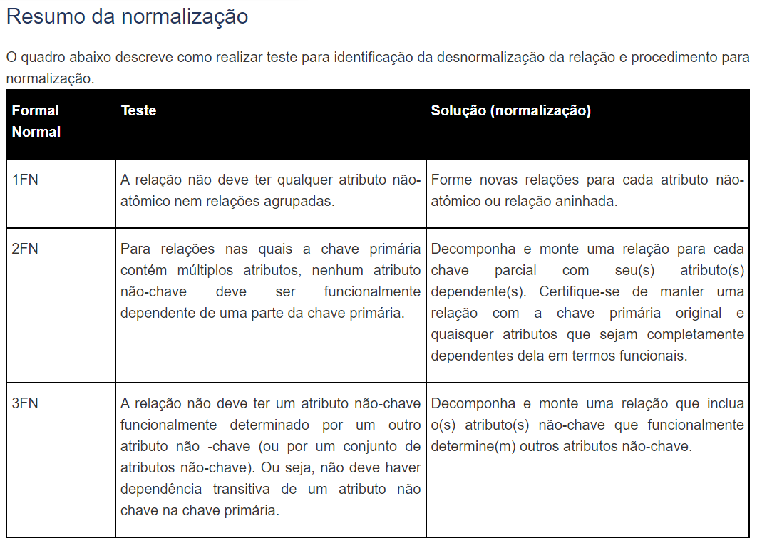

Slide 4
